Slide 1
드론 해킹
KERT
Speakr : 정현태

Slide 2
목차
CONTENTS
01 어떻게?
02 과정
03 시연 영상
04 결론

Slide 3
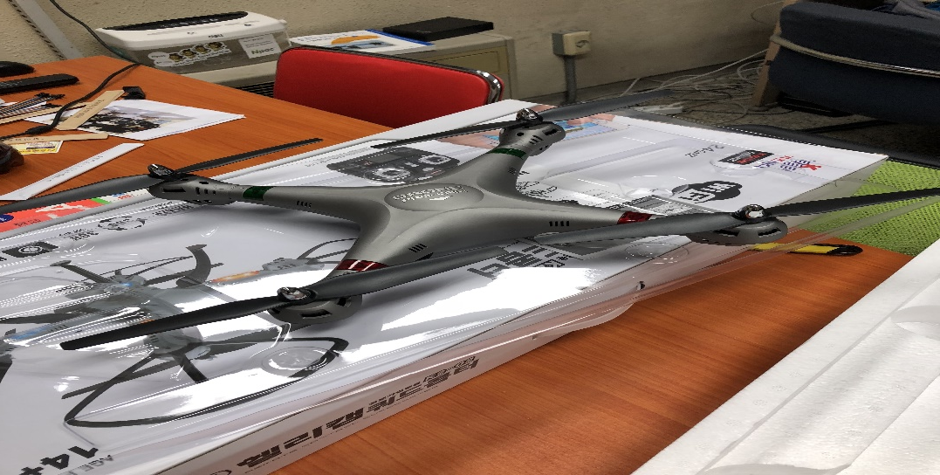
01 어떻게?
드론 해킹 여러가지 종류가..
스푸핑
재밍 =>
하이재킹
GPS 기능이 없는 값싼 완구용 드론을 해킹 할 것
-> 하이재킹을 해보자!
Notes:
스푸핑은 속인다는 뜻으로 3드론에게 가짜 지피에스 지그널을 보내해커가 의도한곳에 착륙하게 하는것
재밍 : 방패 전파를 이용하여 무선통신을 교란시키는것
하이재킹 : 조종권을 탈취하는 하이재킹

Slide 4
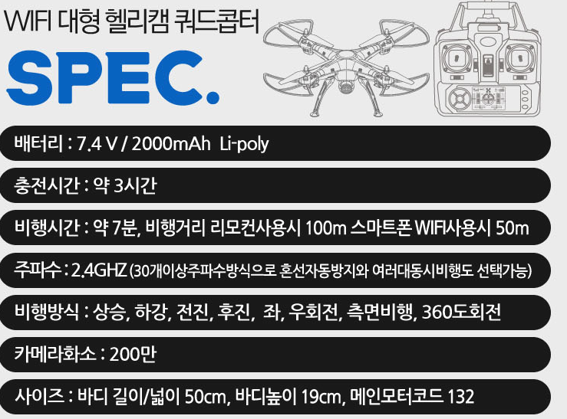
01 어떻게?
RF의 관점으로 접근
Replay 기법을 사용할 것
주파수 2.4ghz대에서 통신하군요..!
Notes:
스푸핑은 속인다는 뜻으로 3드론에게 가짜 지피에스 지그널을 보내해커가 의도한곳에 착륙하게 하는것
재밍 : 방패 전파를 이용하여 무선통신을 교란시키는것
하이재킹 : 조종권을 탈취하는 하이재킹

Slide 5

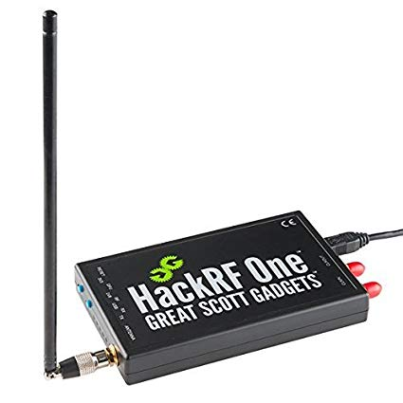
01 어떻게?
때마침 동아리방에 굴러다니는 HackRF 란 SDR을 발견
HackRF 와 GNU Radio 를 통해 드론 RF 해킹을 해보자!
Notes:
SDR 소프트웨어 defined radio.

Slide 6
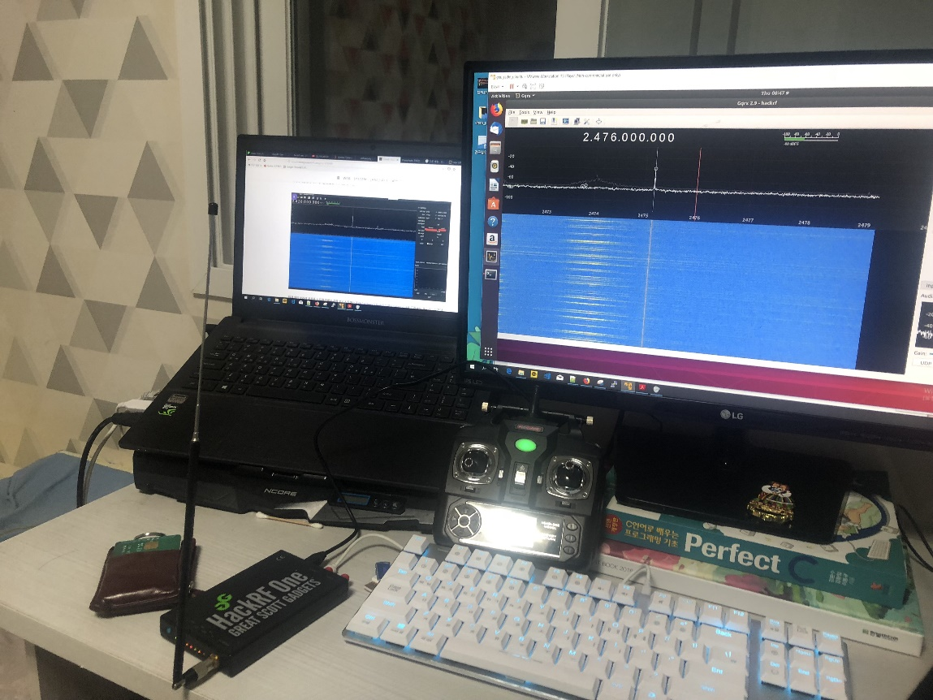
02 과정
작업환경 셋팅
(자취방..입니다..ㅎㅎ)

Slide 7

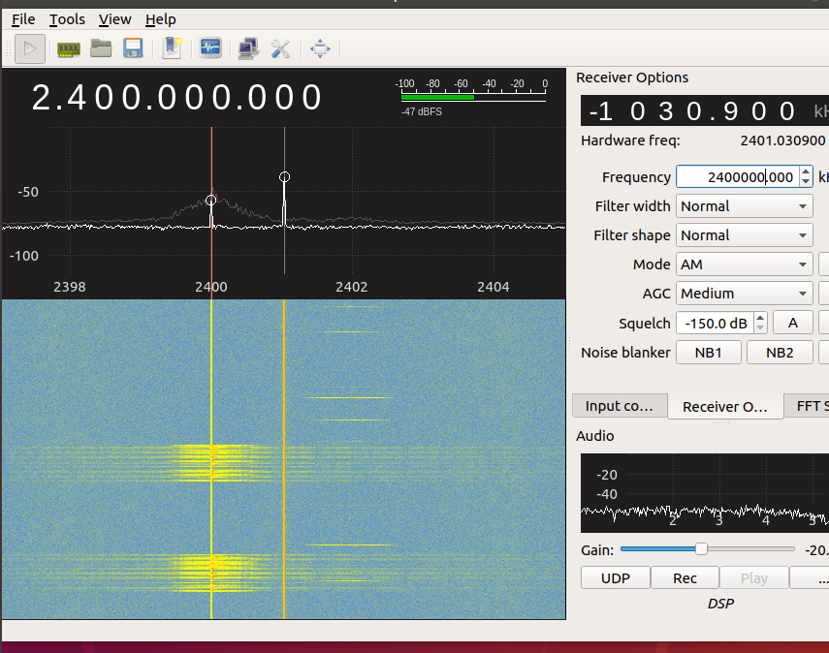
02 과정
Gqrx 툴을 이용, 주파수만 우선 캐치
2.4ghz 부터 2.5ghz 까지 우선 등산해봅시다

Slide 8
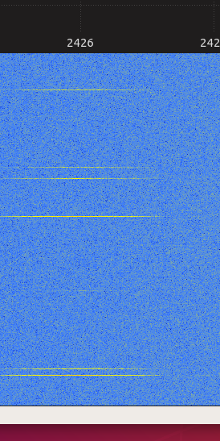
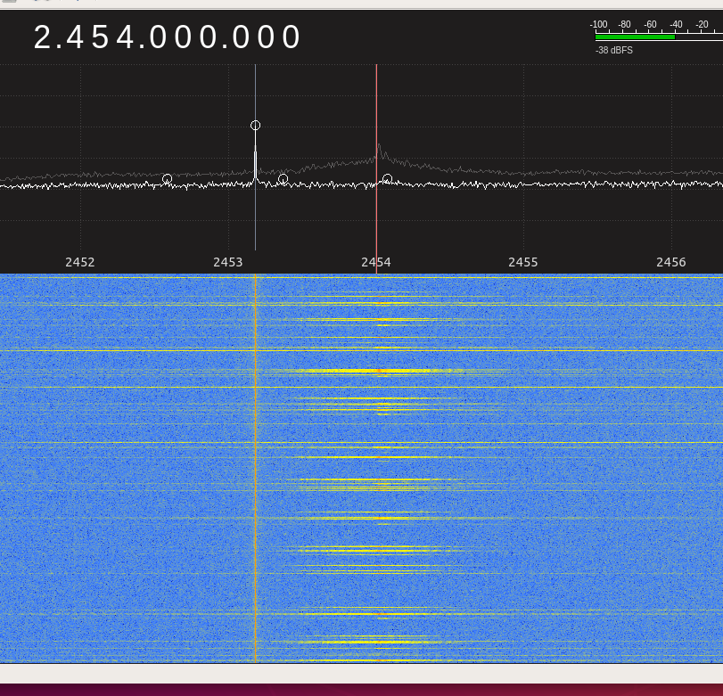
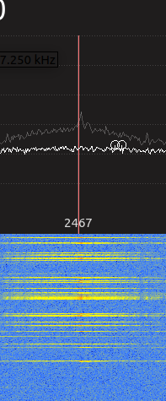
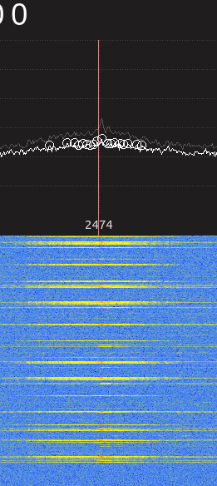
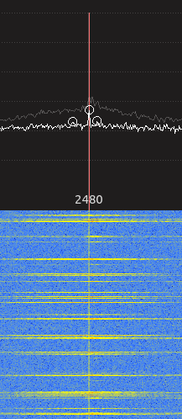
02 과정
매크로를 돌려서 진폭이 큰 케이스들을 캐치

Slide 9
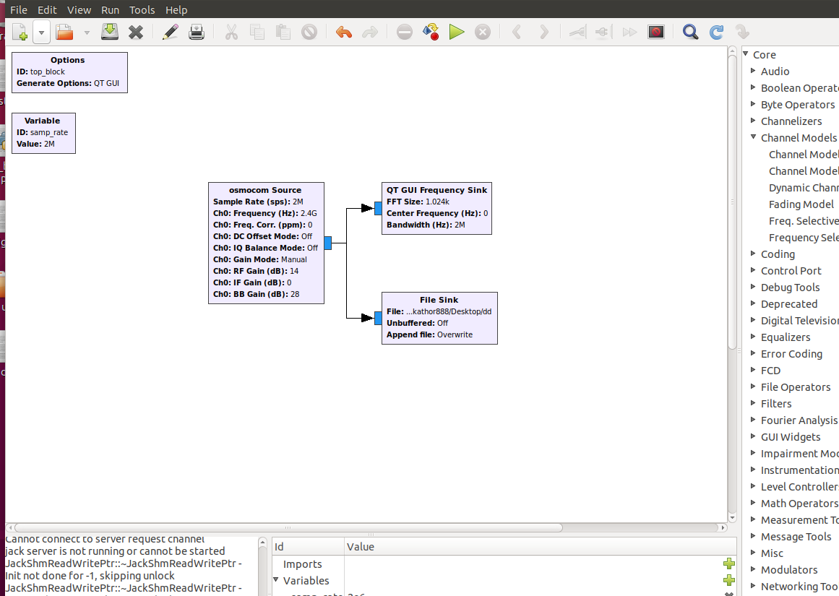
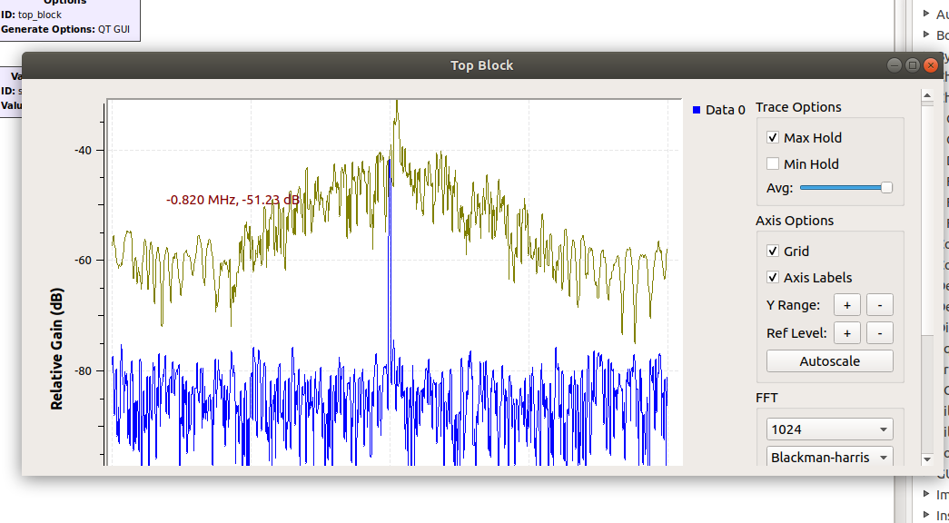
02 과정
GNU Radio 를 통해 HackRf로 받아온 주파수를 저장

Slide 10
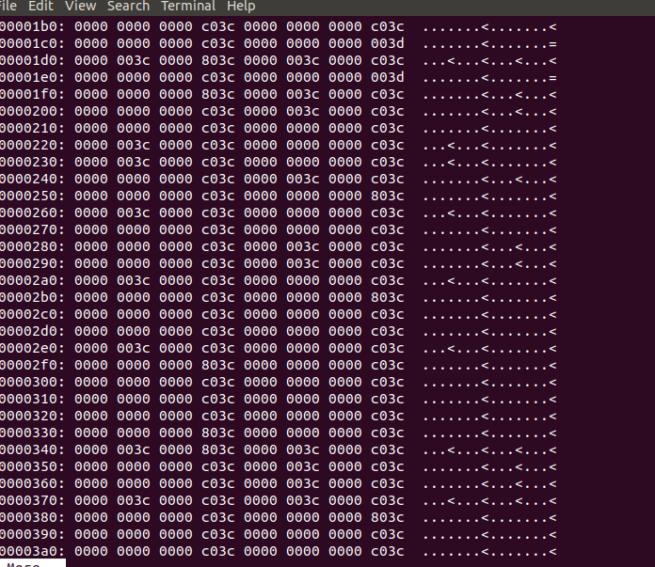
02 과정
Hex 로 뜯어보니 일정한 패턴의 반복

Slide 11
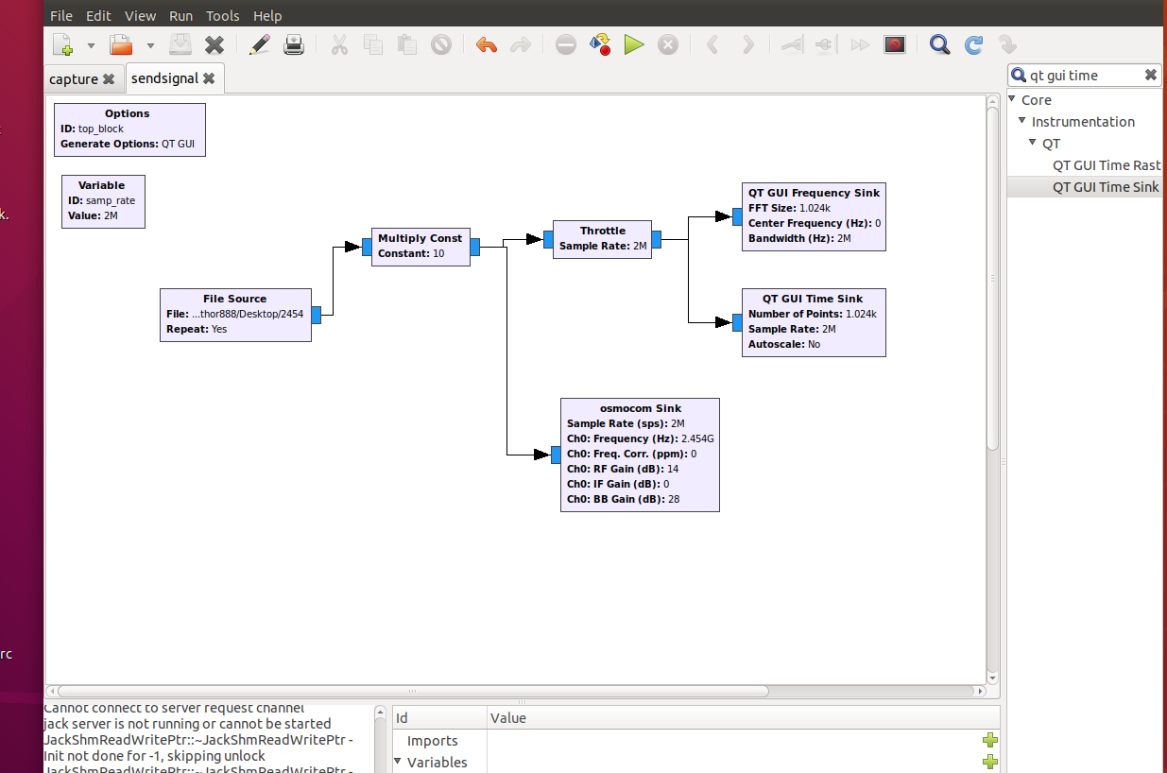
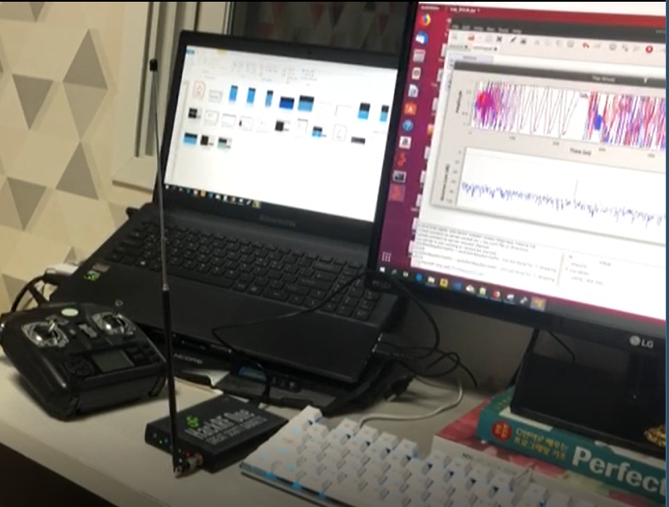
02 과정
GNU Radio 와 HackRF을 통해 신호를 송신

Slide 12

03 시연 영상

Slide 13
04 결론
1. 수신 방법만 알면 생성도 당연히 가능
2. GNU Radio만 이용한다면 코딩을 모르더라도 코드 생성이 가능할 만큼 쉬운 난이도
3. 소형기기들의 신호는 매우 단순
작년엔 리버싱을 통해 게임 해킹만 하는 해였다면..
올해는 장난감 2개 가지고 행복 해킹 하였습니다.
(장난감 최고..! 지원해준 학교도 최고..!)

Slide 14
Q&A

